Slide 1
Webinaire d’information sur le Contrat d’Engagement Jeune (CEJ)
Merci de couper micro et caméra
Vos questions dans le chat
à destination des partenaires
du réseau des Missions Locales d’Occitanie
La présentation bientôt disponible sur le site missionslocalesoccitanie.org
12 avril 2022
12 avril 2022

Slide 2
INTRODUCTION
Frédéric LECLERC, DREETS
Chef du Service Emploi, Adjoint au Chef de Pôle 3E
Juliette LINGET, ARML, Directrice
PRESENTATION
Sylvanie JAUBERT, ARML, chargée de mission
SUIVI DES QUESTIONS ET TEMPS D’ECHANGE
Equipe ARML
Stéphanie BOIX, Valérie CABANNE, Michèle CHOMEL, Michel JULITA, Adrien LUSINCHI
12 avril 2022

Slide 3
Présentation du CEJ
Un séminaire en fin d’année
Contacter le réseau des Missions Locales
Questions – réponses
Vos questions dans le chat
12 avril 2022

Slide 4
Présentation du CEJ
L’accompagnement CEJ
Précision sur la clôture d’un CEJ
Précisions sur le public
Précisions sur l’allocation
Un séminaire en fin d’année
Contacter le réseau des Missions Locales
Questions – réponses
Vos questions dans le chat
12 avril 2022

Slide 5
Qu’est ce que c’est?
Un programme d’accompagnement intensif de 15 à 20 heures par semaine composé de différents types d'activités
Un accompagnement personnalisé avec un conseiller dédié qui suit les jeunes en CEJ tout au long de leur parcours et jusqu'à ce que ils accèdent à un emploi durable
Une allocation pouvant aller jusqu’à 500€ par mois en fonction des ressources du jeune et à condition qu’il respecte ses engagements
12 avril 2022

Slide 6
Qu’est ce que c’est?
Adaptée en fonction des besoins du jeune
Durée maximale : 12 mois
Prolongation exceptionnelle possible jusqu’à 18 mois
Durée
Mise en œuvre
Depuis le 1er mars 2022
Par les Missions Locales et Pôle Emploi
12 avril 2022

Slide 7
Qu’est ce que c’est?
Diagnostic
Plan d’action
Accompagnement intensif CEJ
15-20h par semaine
Suivi dans l’emploi
La Mission Locale réalise un diagnostic approfondi avec le jeune afin d’évaluer sa motivation, ses compétences, sa situation globale…
… et préciser ainsi avec le jeune le plan d’actions du CEJ, sa durée, les modalités (accompagnement, allocation…)
Le jeune signe un cerfa d’engagement pour entrer dans le CEJ
Les temps en face à face en Mission Locale
Les temps collectifs en Mission Locale
Les démarches structurées et finalisées en autonomie
Les PMSMP
Les actions et prestations réalisées à l’extérieur avec des partenaires,
Les actions structurantes
→ Hors CEJ
Le jeune en emploi, en alternance et en formation initiale (statut scolaire ou étudiant) peut continuer à bénéficier d’un accompagnement de la Mission Locale (cadre du PACEA, Parcours d’Accompagnement Contractualisé vers l’Emploi et l’Autonomie)
12 avril 2022
Détail en pages suivantes

Slide 8
Qu’est ce que c’est?
Formation et dispositifs préparatoires à l'entrée en formation
Formation (pré-qualifiante, qualifiante, certifiante, diplômante)
Formation à la création et à la reprise d’entreprise
Prépa-apprentissage
Prépa-compétence
Ecole de production (par dérogation)
Accompagnement intensif spécifique externe
E2C
Epide
SMA, SMV
Promo 16-18 (Afpa)
Projets PIC (100% inclusion, Réfugiés)
Etablissements et services de pré-orientation (ESPO) ou de réadaptation professionnelle (ESRP) - structures spécialisées dans l’accompagnement des personnes handicapées.
Période de Mobilité Européenne
Sesame
Périodes d’emploi aidé
Contrat aidé (CUI-PEC-CIE)
CDD conclu en structure IAE
CDD tremplin en Entreprise Adaptée
Les actions structurantes
Liste
exhaustive
de solutions fixée par arrêté (09/03/2022)
= période en…
Mission d’utilité sociale
Service Civique sur toutes ses formes (Service civique, volontariat associatif, VIE, VIA, VSI, CES, sapeurs pompiers
SNU (phase 3 : période d’engagement)
!
Un jeune en CEJ peut
intégrer ces actions
Modalité de prescription à mettre en place avec la ou les Missions Locales de votre territoire d’intervention
12 avril 2022

Slide 9
Qu’est ce que c’est?
Ateliers / interventions / témoignages / …
Autour de l’accès aux droits (santé, mobilité, logement, banque…)
Pour reprendre confiance et se remobiliser (cuisine, sport, culture/loisir, relooking, savoir-être, estime de soi, motivation, socialisation, engagement/bénévolat, développement durable…
Autour d’une approche compétences
Témoignages de chefs / salariés d’entreprises
Séances avec des casques virtuels, serious game…
Autres actions mobilisant les partenaires
Visites d’entreprises, plateaux techniques
Parrainage vers l’emploi (action d'entraide individuelle pour accompagner bénévolement des personnes dans leur recherche d'emploi)
D’autres offres de partenaires
SST, HACCP, Caces, BAFA…
Offre autour de la lutte contre l’illettrisme et la maitrise de la langue française
Déclic pour l’action (Afpa)
Préparation à la création d’entreprise
Séjours européens courts
SNU (phase 2)
Les actions et prestations réalisées par les partenaires
en
Mission Locale
ou à l’extérieur
Liste non exhaustive
Actions à mettre en place avec la ou les Missions Locales de votre territoire d’intervention
!
etc…
12 avril 2022

Slide 10
Qu’est ce que c’est?
Une mobilisation attendue des entreprises :
Actions de découverte de métiers (témoignage, visite d’entreprise)
L’accueil des jeunes en immersion professionnelle (PMSMP)
Le parrainage vers et dans l’emploi (mécénat de compétence pour accompagner bénévolement et individuellement un jeune sur son projet professionnel)
Recrutement (contrat aidé, CDD, Interim, CDI, alternance)
→ https://www.1jeune1solution.gouv.fr/entreprises
12 avril 2022

Slide 11
Précisions sur la clôture d’un CEJ
Le CEJ prend fin …
A l’échéance du contrat CEJ conclu
Si le jeune atteint l’âge de 26 ans (ou 30 ans s’il est en situation de handicap)
Si le jeune accès à l’autonomie
Si le jeune réintègre une formation initiale dans un établissement public ou privé de second degré ou du supérieur ouvrant droit au statut scolaire ou étudiant
Quand le jeune entre en emploi : à la signature du contrat en CDI ou CDD de plus de 6 mois (hors contrat aidé ou IAE)
Quand le jeune entre en apprentissage ou en contrat de pro
Si Titularisation dans la fonction publique
Si Emploi de travailleurs indépendants
En cas de non respect des engagements
A la suite d’une rupture du contrat par commun accord entre le jeune et le conseiller
A la suite d’une rupture en cas de 3e manquement ou de fausse déclaration
Dans le cas d’un abandon de parcours ou d’incarcération en cours de CEJ
12 avril 2022

Slide 12
Précisions sur le public
Age
16 – 25 ans révolus
Jusqu’à 29 ans révolus pour les personnes en RQTH
Situation
Jeunes qui présentent un risque élevé d’exclusion professionnelle / rencontrent des difficultés d’accès à l’emploi durable (travailleurs précaires)
Ni étudiant,
Ni en formation qualifiante ou certifiante (y compris en ligne ou par correspondance)
Jeune étranger ressortissant de l’UE, de l’EEE et de la confédération suisse
Jeune étranger ressortissant d’un pays tiers
BPI (réfugié ou protection subsidiaire)
Demandeur d’asile, dans l’attente d’une décision de l’OFPRA
Jeune mineur étranger
MNA confié à l’ASE
Cas des étrangers
Le jeune doit être en situation régulière, quelque soit son statut
L’autorisation de travail n’est pas un préalable obligatoire
En lien avec d’autres dispositifs plus pertinents à mettre en place en amont d’une entrée en CEJ tels que le PIAL et projet PIC IPR
12 avril 2022

Slide 13
Précisions sur le public
Mise en œuvre du CEJ par des associations en collaboration avec les Missions Locales
Jeunes en rupture
Offre de service dédiée complémentaire pour venir en aide aux jeunes les plus en rupture
(jeunes sans domicile fixe, jeunes sortant de l’aide sociale à l’enfance, en situation de décrochage scolaire ou ayant des problèmes d’addiction… )
En attente de plus d’information
(aap régional en avril, marché national en septembre)
12 avril 2022

Slide 14
Précisions sur l’allocation CEJ
Le montant mensuel de l’allocation est fonction
de l’âge
et de la situation du foyer fiscal du foyer du jeune
et des ressources du mois M-1
 | mineur | > 18 ans
Le jeune constitue ou est rattaché à un foyer fiscal IMPOSABLE à la 1ère tranche de l’impôt sur le revenu | 200 € | 300 €
Le jeune constitue ou est rattaché à un foyer fiscal NON IMPOSABLE à l’impôt sur le revenu |  | 500 €
L’allocation est versée au nom de l’Etat :
Par Pôle emploi pour les jeunes suivis en CEJ par Pôle Emploi
Par l’ASP pour les suivis en CEJ dans les Missions Locales
12 avril 2022

Slide 15
Précisions sur l’allocation CEJ
Il y a des règles de cumul et de non cumul avec d’autres aides ou rémunérations
→ Les Missions Locales se chargent de la vérification des situations et du recalcul mensuel pour chaque jeune
1
Certaines rémunérations sont intégralement déductibles
D’autres partiellement déductibles, à partir de 300 € de ressources
Certaines non cumulables
Le reste intégralement cumulables
2
3
4
12 avril 2022

Slide 16
Précisions sur l’allocation CEJ
1
Certaines rémunérations sont intégralement déductibles
ARE, ASS, E2C, formation pro, dont les rémunérations prévues dans le cadre des projets PIC (100% inclusion, Prépa-apprentissage, Réfugiés)
!
2
D’autres partiellement déductibles, à partir de 300 € de ressources
Ressources d’activité, IJSS…
= Alloc CEJ – rému citées sans que l’allocation puisse devenir négative
3
Certaines non cumulables
4
Le reste intégralement cumulables
RSA
Prime d’activité
Rémunération dans le cadre de :
Volontaire des armées
SMV, SMA
Service Civique
Epide
contrat IAE
contrat aidé
!
AHH
Bourses et indemnités versées au titre de la mobilité européenne
Pension alimentaire
Pension invalidité
…
Le dispositif peut être proposé aux jeunes en CEJ, mais…
le versement de l’allocation CEJ est suspendu pendant la période durant laquelle le jeune perçoit ces prestations
12 avril 2022

Slide 17
Gouvernance
Suivi de déploiement, pilotage, coordination, cohérence, régulation…
Aux niveaux national, régional, départemental et éventuellement infra-départemental
Pilotage par le ministère du travail (DGEFP, DREETS, DDETS)
Instances existantes (Crefop, SPER, SPED…) ou nouvelles
Avec
Pôle Emploi
Missions Locales
Porteurs d’actions structurantes
Représentant de la société civile et du monde de l’entreprise
Autres représentations locales: Région, rectorat, ARS…
…
En cours de mise en place
Place des partenaires
12 avril 2022

Slide 18
Présentation du CEJ
Un séminaire en fin d’année
Contacter le réseau des Missions Locales
Questions – réponses
Vos questions dans le chat
12 avril 2022

Slide 19
Séminaire professionnel Missions Locales avec les partenaires du CEJ
Fin 2022
Echanges entre professionnels du CEJ
Les directions et les conseillers en charge de l’accompagnement CEJ en Missions Locales
Les partenaires des solutions structurantes mobilisables dans le cadre du CEJ
Les autres partenaires orientation, formation, emploi, alternance, engagement…
12 avril 2022

Slide 20
Présentation du CEJ
Un séminaire en fin d’année
Contacter le réseau des Missions Locales
Questions – réponses
Vos questions dans le chat
12 avril 2022

Slide 21
Contacter la ou les Missions Locales
Un réseau fortement mobilisé sur l’accompagnement global des jeunes de 16 à 25 ans (jusqu’à 30 ans pour les jeunes en situation de handicap)
En 2021, en Occitanie :
43 526 jeunes en 1er accueil
113 776 jeunes accompagnés
70 057 situations d’emploi
21 928 situations de formation
8 865 situation d’alternance
1 914 jeunes en Service Civique
12 avril 2022

Slide 22
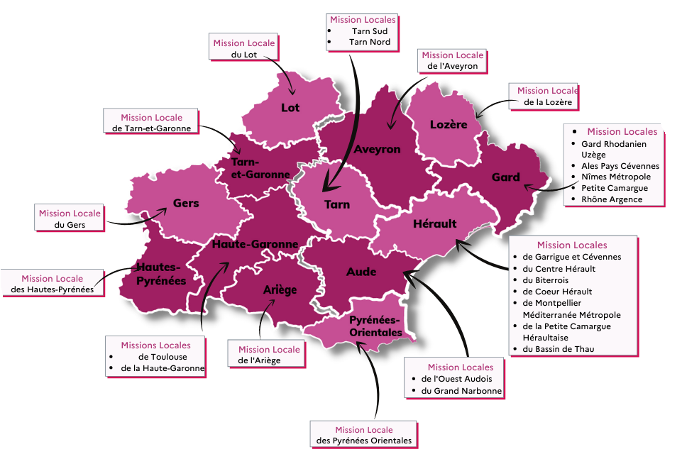
Contacter la ou les Missions Locales
26 Missions Locales constituées en associations indépendantes présidées par des élus locaux
600 points d’accueil, sur tout le territoire
1 200 professionnels
1 animation régionale
12 avril 2022

Slide 23
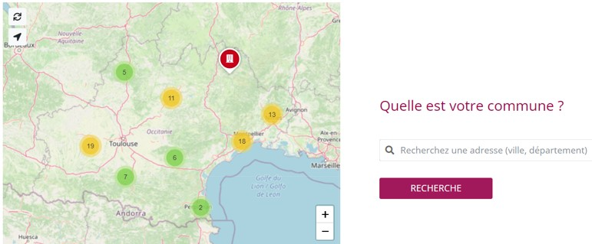
Contacter la ou les Missions Locales
Site internet du réseau des Missions Locales d’Occitanie
https://www.missionslocalesoccitanie.org/
12 avril 2022

Slide 24
Contacter l’ARML
L’ARML, Association Régionale des Missions Locales d’Occitanie
13 personnes
en bi-site (Toulouse et Montpellier)
représente et anime le réseau
assure la formation des personnels
contact@armloccitanie.org
rencontres.CEJ.2022@armloccitanie.org
Présentation de ce webinaire bientôt disponible sur le site du réseau
https://www.missionslocalesoccitanie.org/
12 avril 2022

Slide 25
Merci de votre participation
Echanges
12 avril 2022

